Slide 1
K-Digital Training
KIT 코리아아카데미
Don’t worry Be Banking ( 근처 은행 대기인원 현황안내 사이트)
TEAM 2조 DWBB
심판교, 송경호, 최기홍

Slide 2
목차
01. 프로젝트 개요
02. 프로젝트 팀 구성 및 역할
03. 프로젝트 수행 절차 및 방법
04. 프로젝트 수행 경과
05. 자체 평가 의견

Slide 3
01
프로젝트 개요
1
프로젝트 주제 및 선정 배경, 기획의도
- 직장인의 경우, 은행업무를 보러가기 위해 업무 시간 외 시간을 활용해야하는데, 특정 시간에 사람이 몰려 은행 업무를 보지 못하고 시간 낭비만 할 때에 대한 불편했던 경험이 있어, 이에 해결책을 마련하기 위함에 이번 프로젝트 주제로 선정하였습니다.
- 은행업무 보러가기 전 내 위치 주변 은행API의 현 대기인원을 제공함으로써 대기인원이 적은 은행을 선택해 더 빠른 업무처리를 해결하기 위한 목적과 차로 이동하는 고객을 위해 주변 주차장의 위치도 참고할수 있게 기획하였습니다.
2
프로젝트 내용
- 공공데이터 IBK중소기업은행 대기현황 API를 이용해, 창구별 대기 인원을 표시하여 보다 효율적인 시간관리를 할수있으며, 주변 주차장 정보를 제공함으로써 편의성을 추가하였으며, 서비스를 이용하면서 불편하거나, 건의 사항들을 Q&A게시판을 만들어 고객과의 피드백으로 더 나은 서비스를 제공하는 환경을 만들려고 하였습니다.
3
활용 장비 및 재료
- SpringBoot , JPA, React, Oracle DB, NaverAPI, 공공데이터 API
4
프로젝트 구조
- Localhost 환경
5
활용방안 및 기대 효과
- 서비스를 이용하는 사용자들이 대기인원이 적은 은행을 찾아가, 합리적인 시간 배율을 할 수 있고, 특정 은행에 사람이 몰리는 경우도 해소되어 은행업무에 종사하시는 근무자에게 좋은 영향을 끼칠 거라 기대하였습니다.

Slide 4
02
프로젝트 팀 구성 및 역할
훈련생 | 역할 | 담당 업무
심판교 | 팀장 | - 프로젝트 총괄 - 중소기업은행 대기현황 API - 주차장 정보 현황 API - Naver Geocoding ApI - Naver Map API
최기홍 | 팀원 | - 회원가입 페이지 - 로그인 기능
송경호 | 팀원 | - AWS 기본 설정 - 공지사항 페이지 - Q&A 페이지

Slide 5
03
프로젝트 수행 절차 및 방법
구분 | 기간 | 활동 | 비고
사전 계획 | 01.22 ~ 01.24 | 프로젝트 기획 및 주제선정 | 아이디어 선정
데이터 수집 | 01.24 ~ 01.31 | 외부 데이터 수집 | -
업무 | 01.24 ~ 01.31 | 기능 업무 분담 및 강사님 피드백 | 기능 구현
총 개발기간 | 01.22 ~ 02. 20(총 29일) | - | -

Slide 6
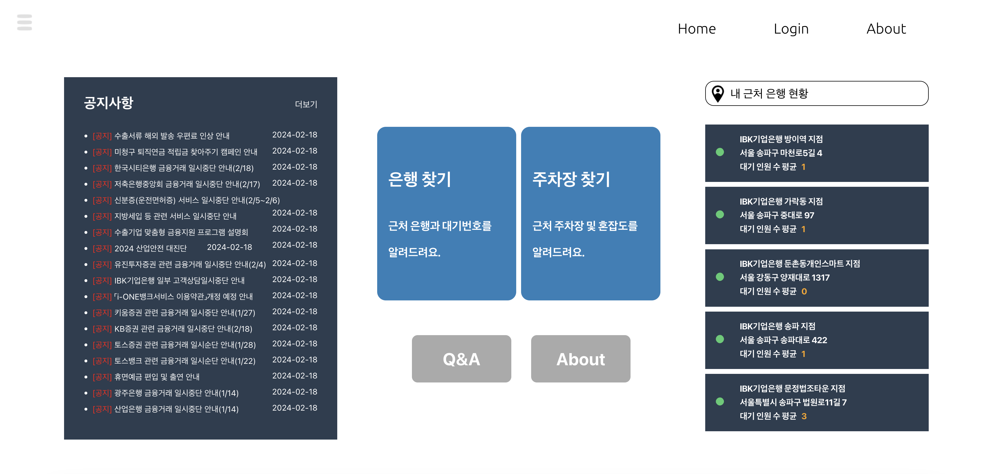
04
프로젝트 수행 경과
① 메인/회원가입/로그인
★ API를 이용한 은행찾기, 주차장찾기
★ 최근 순으로 보이게 설정
★ 내 현위치에 있는 은행 실시간으로 출력

Slide 7
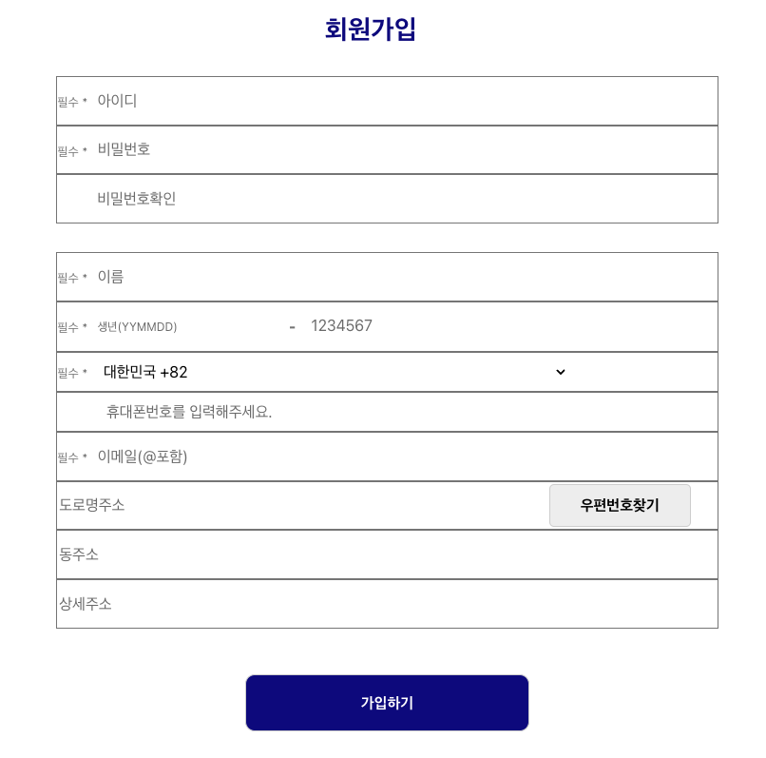
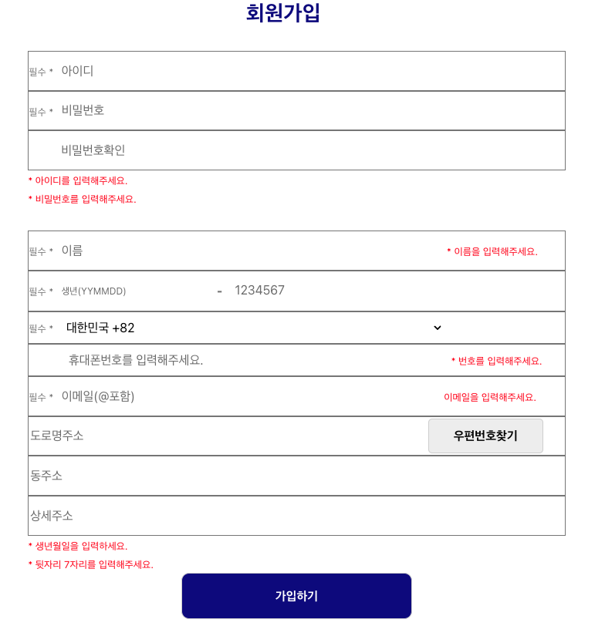

04
프로젝트 수행 경과
① 메인/회원가입/로그인
★ 회원 가입시 권한 → ROLE_USER 로 default값 설정
★ 주소 이외 필수사항으로 설정
입력값 확인

Slide 8
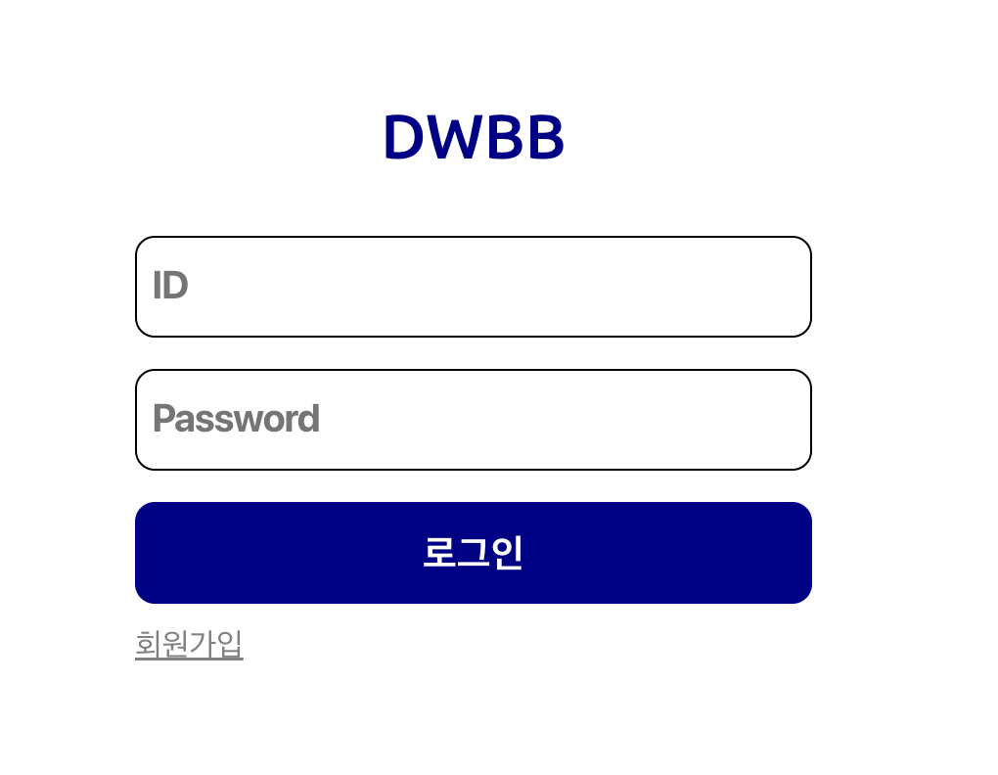
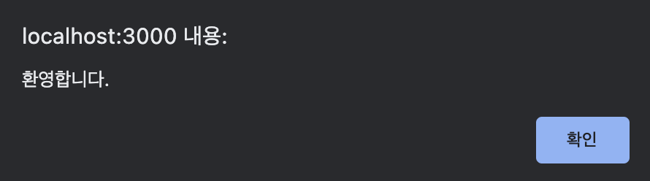
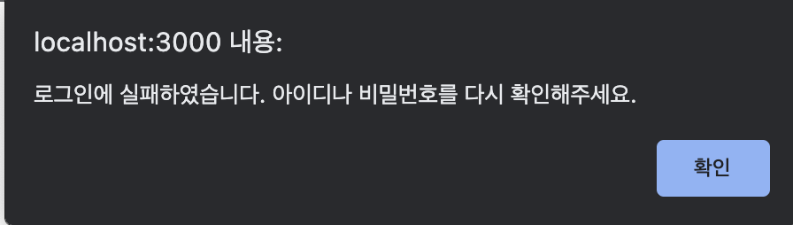
04
프로젝트 수행 경과
① 메인/회원가입/로그인
★ 등록한 회원 ID, PW가 불일치한 경우 경고창으로 구현

Slide 9
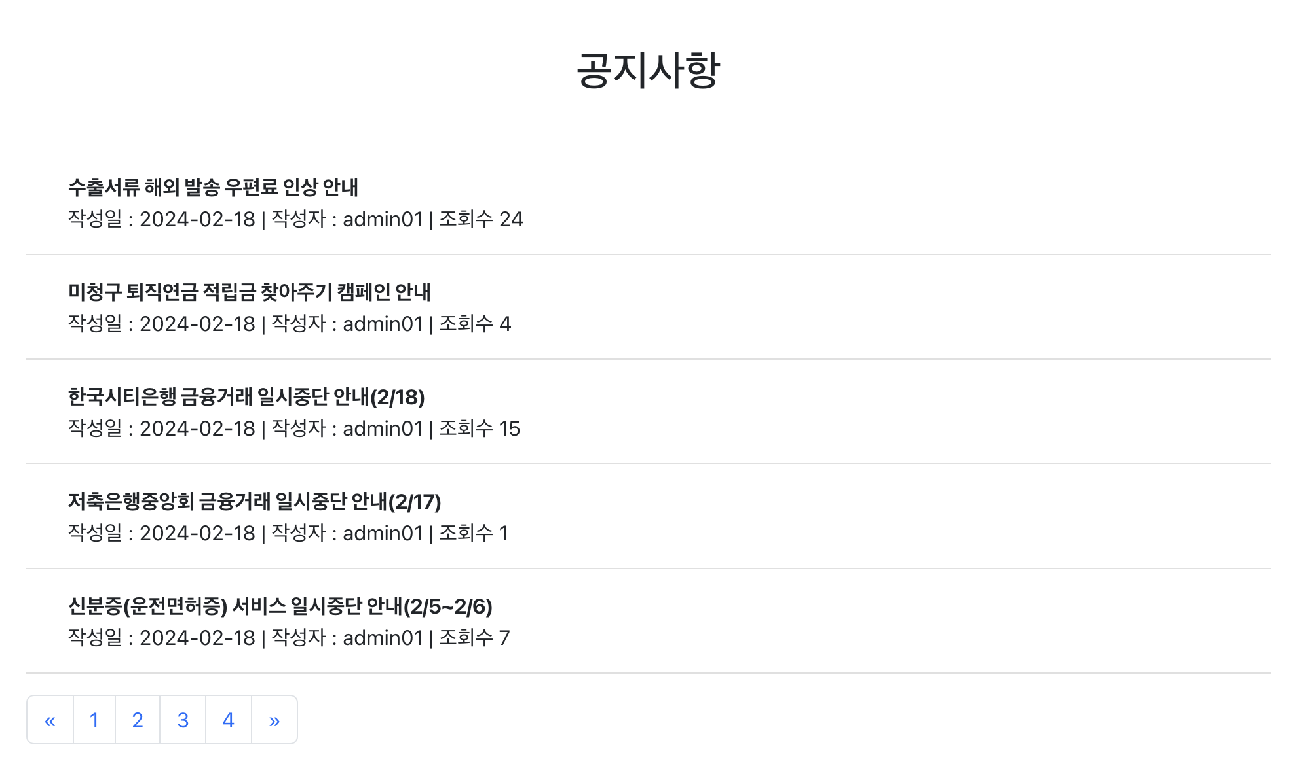
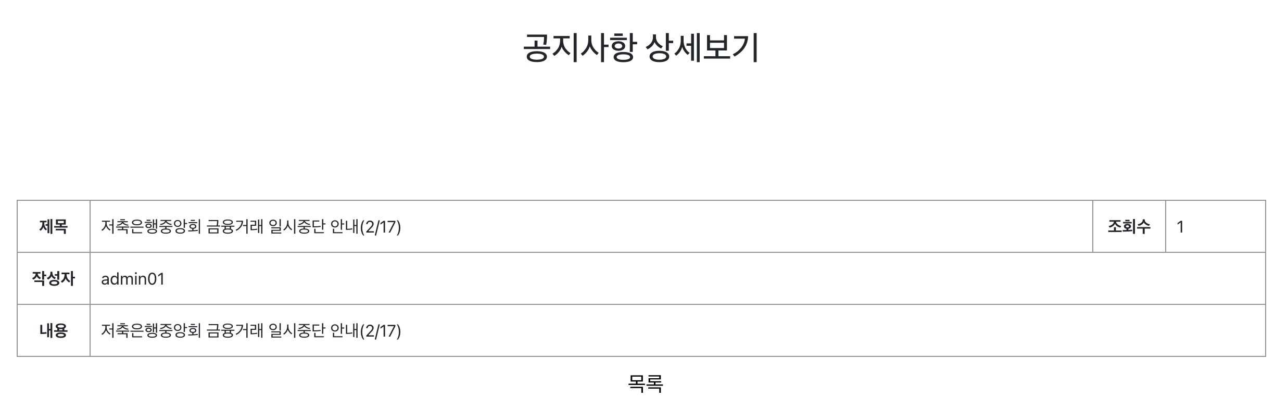
04
프로젝트 수행 경과
② 공지사항 / Q&A
일반 회원 & 비회원
★ 공지 사항은 모든 유저가 볼수 있으나, 작성,수정,삭제가 불가

Slide 10
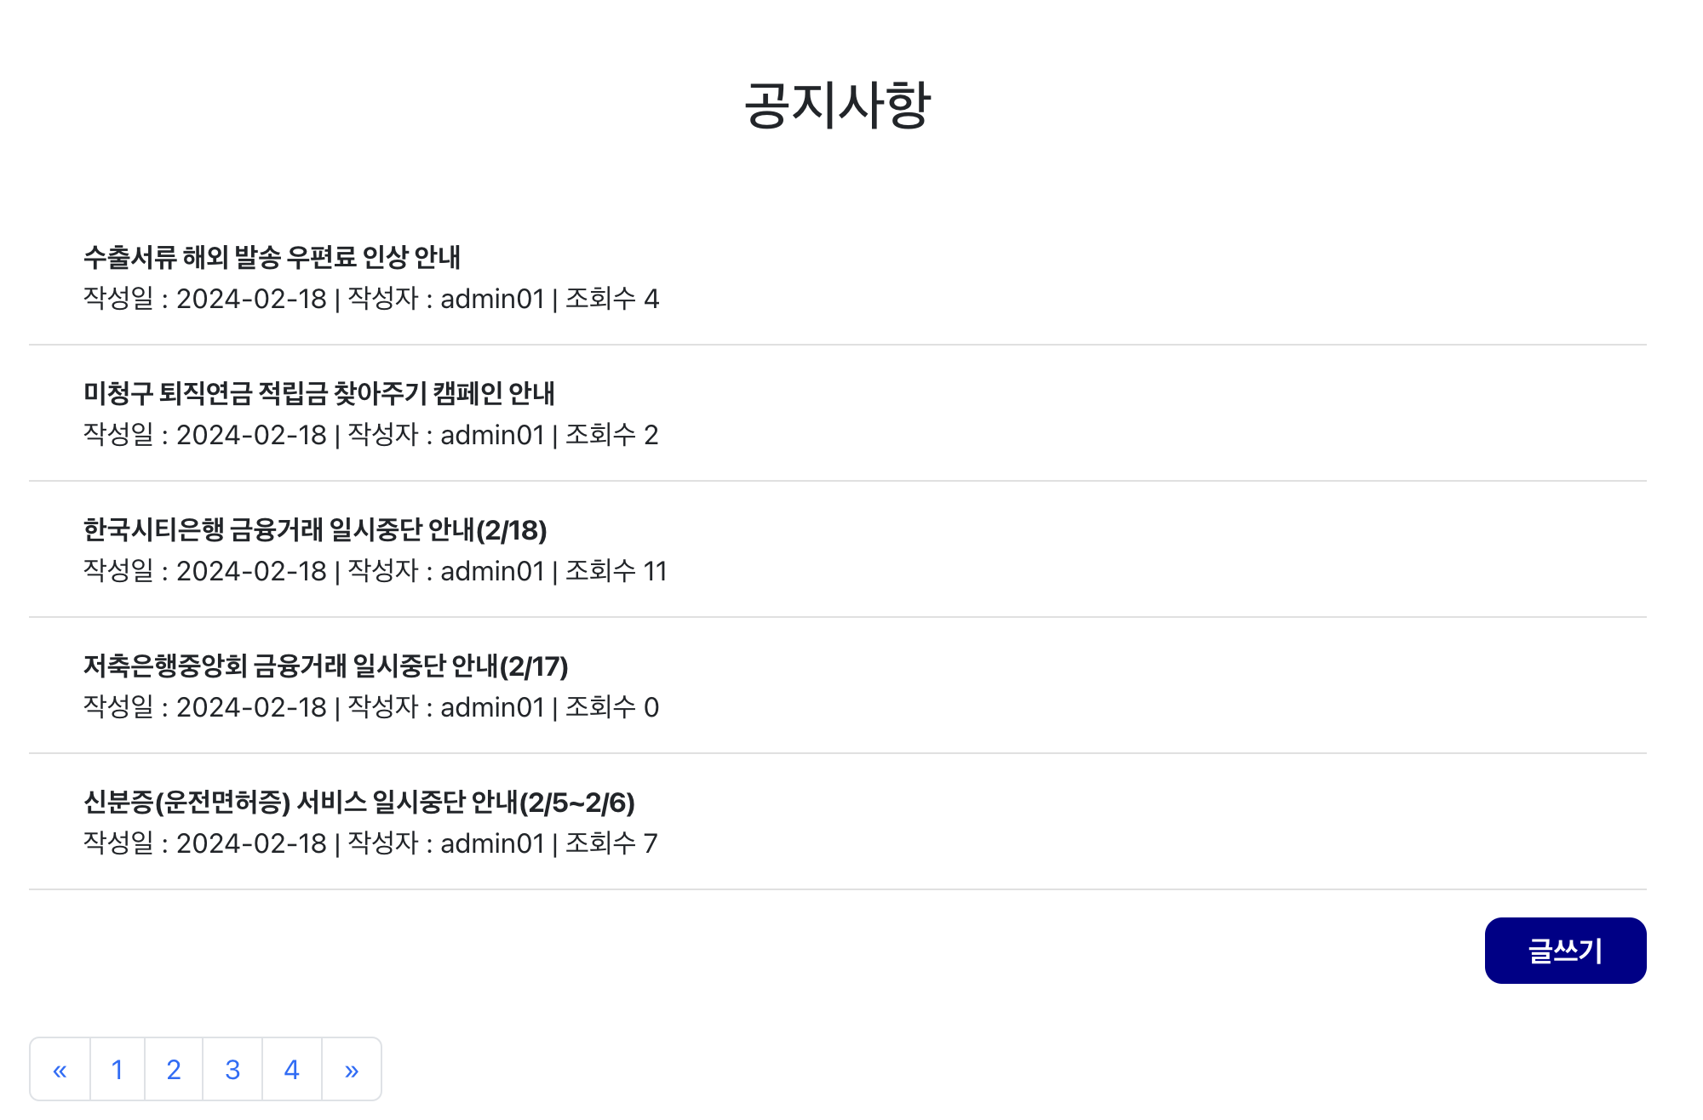
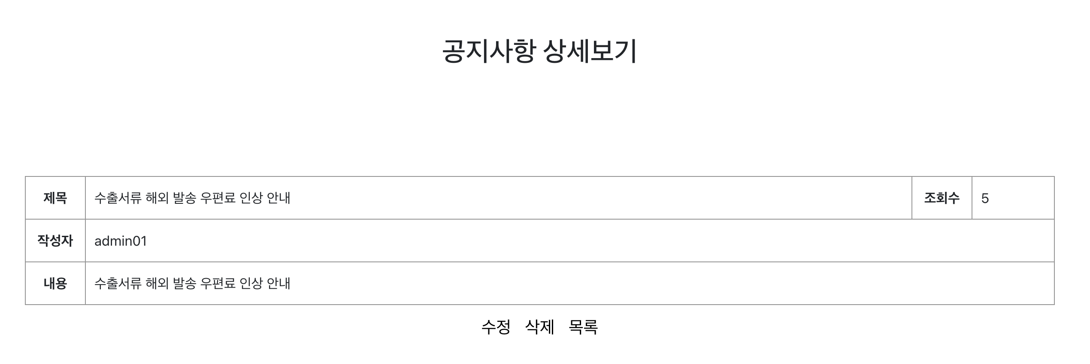
04
프로젝트 수행 경과
② 공지사항 / Q&A
관리자
★ 공지 사항 글쓰기,수정,삭제 권한은 ROLE_ADMIN의 경우만 사용가능
★ 게시글 삭제는 모든 ADMIN이 사용가능

Slide 11
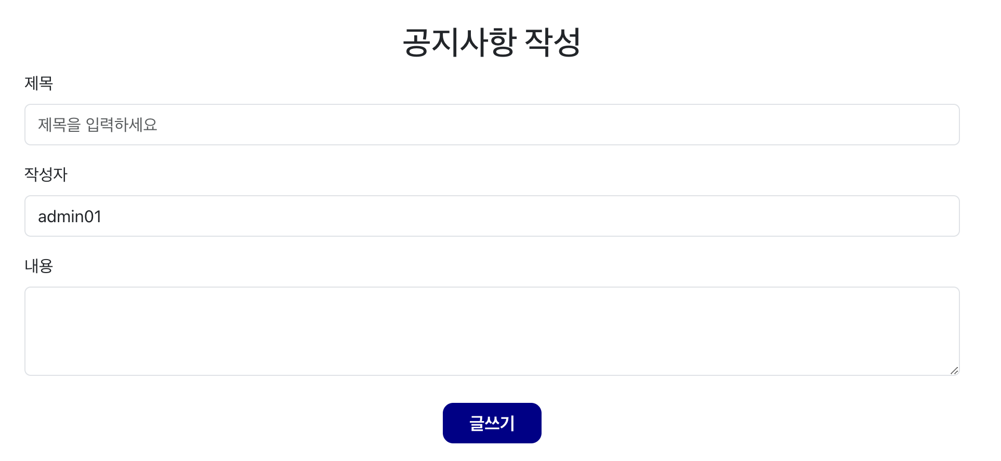
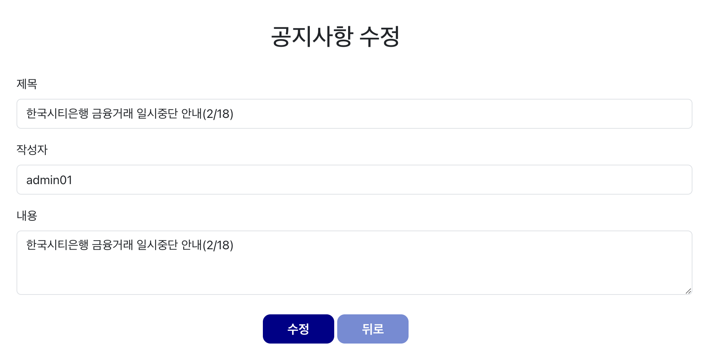
04
프로젝트 수행 경과
② 공지사항 / Q&A
관리자
★ 수정은 본인의 경우만 가능

Slide 12
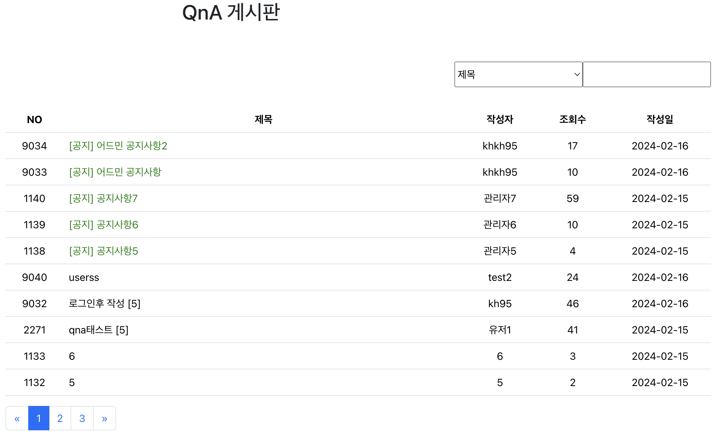
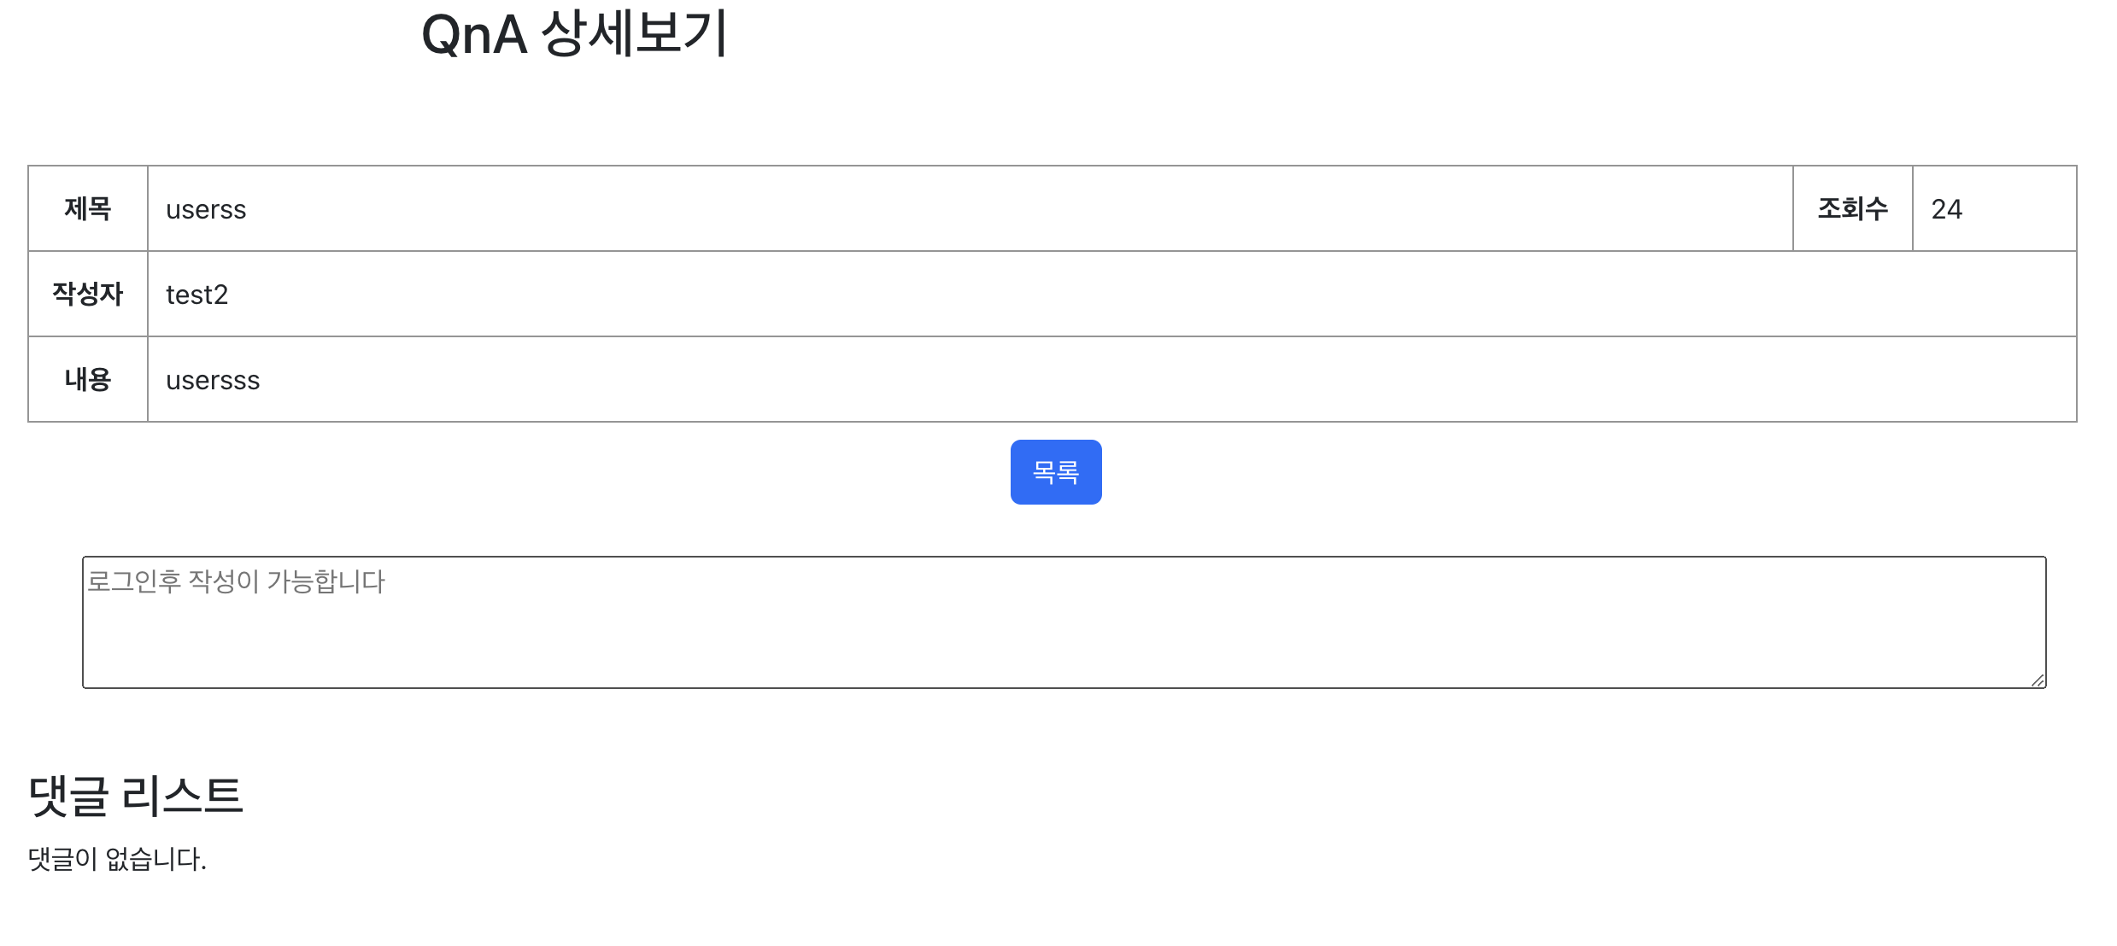
04
프로젝트 수행 경과
② 공지사항 / Q&A
비회원
★ 비회원의 경우, 게시글 내용만 보기 가능
★ 로그인 후 댓글작성 가능

Slide 13
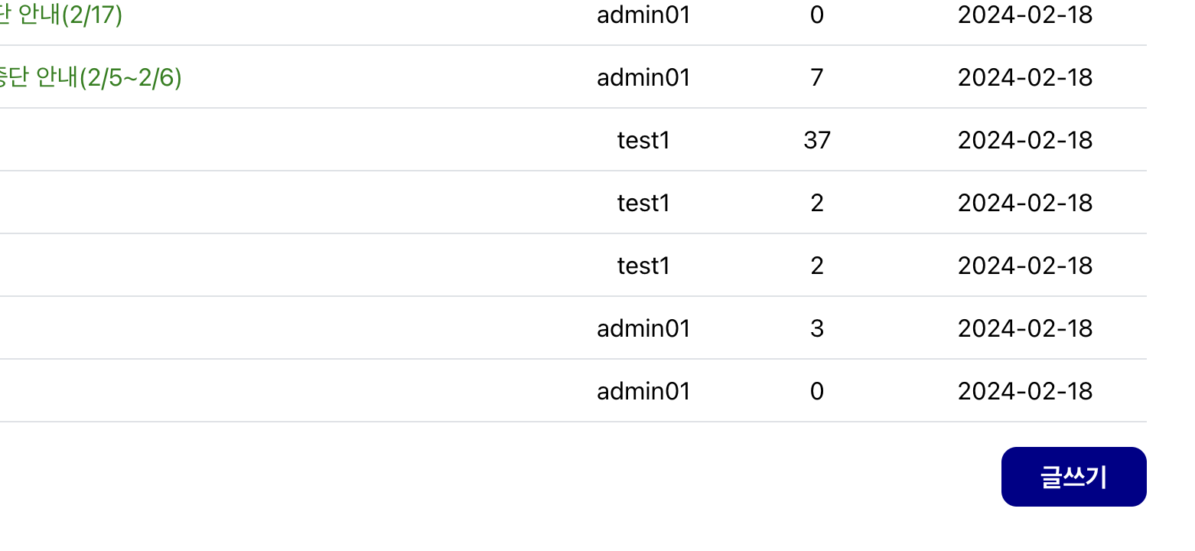
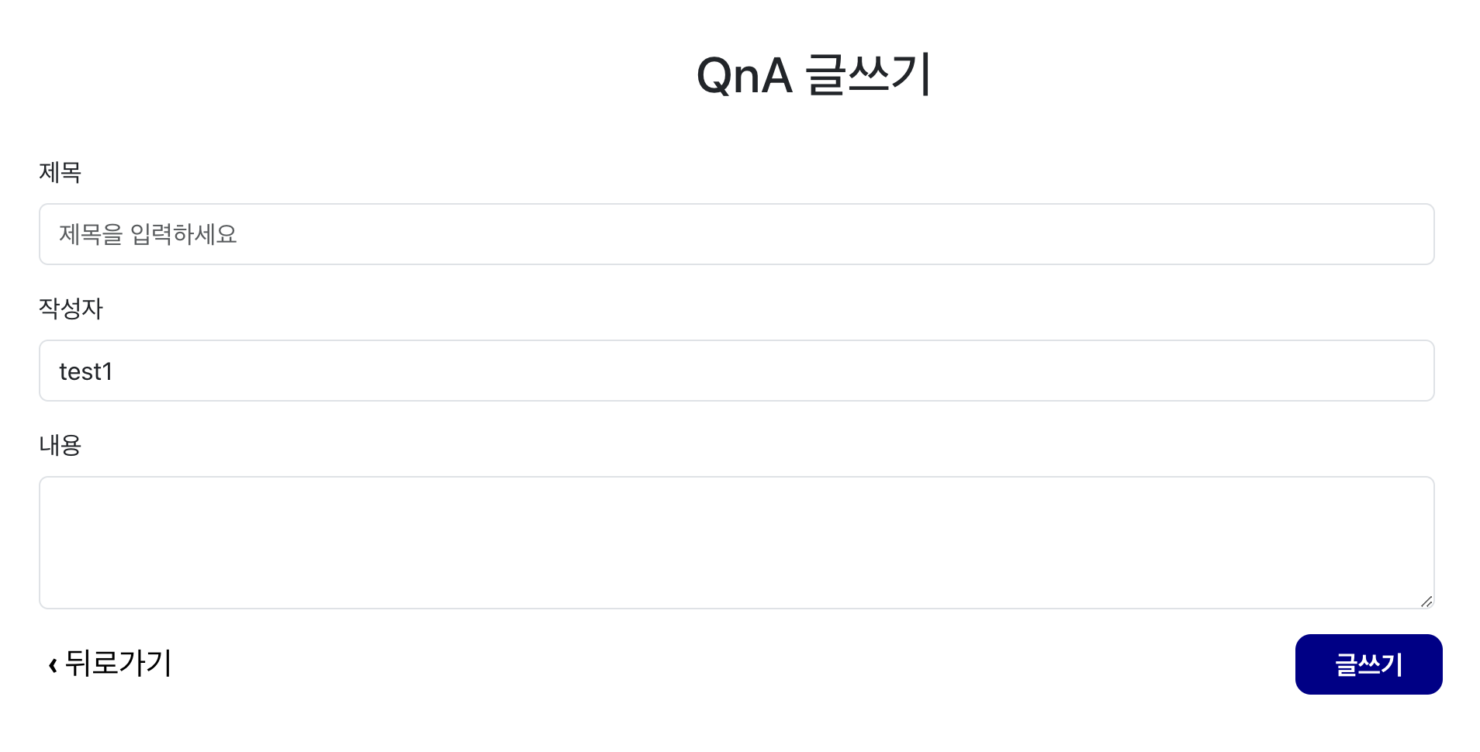
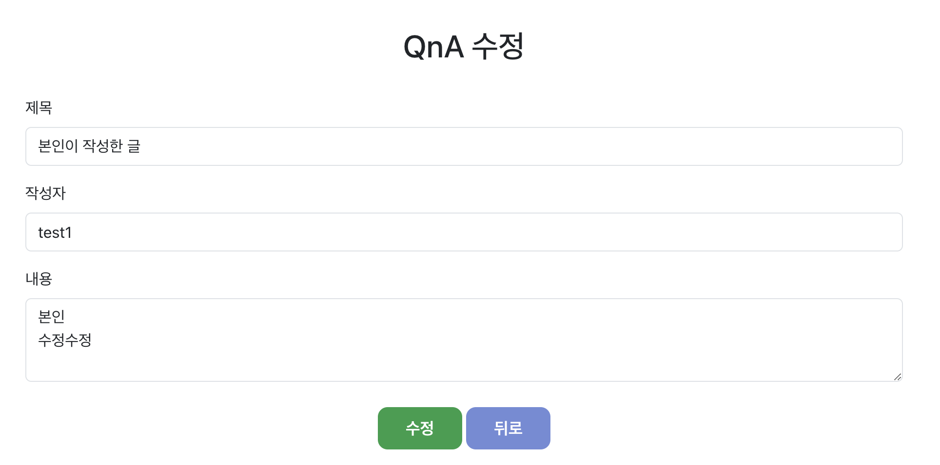
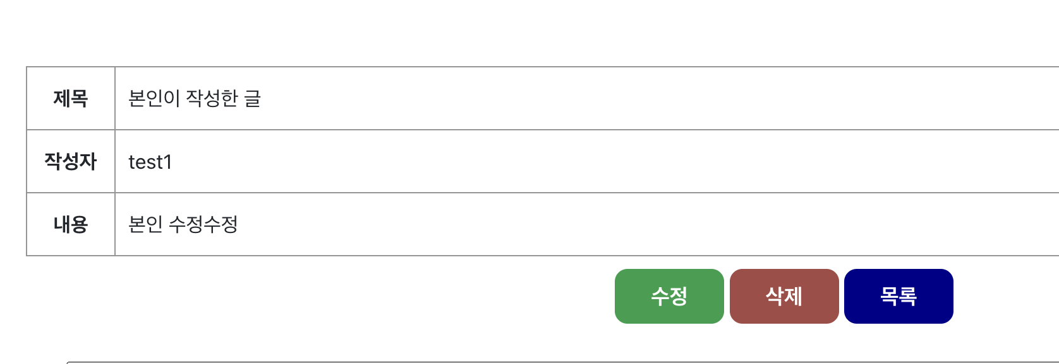
04
프로젝트 수행 경과
② 공지사항 / Q&A
회원 & 관리자
★ 글작성 및 본인의 게시글 수정, 삭제 가능
★ 관리자 → 모든 게시글 삭제,수정가능

Slide 14
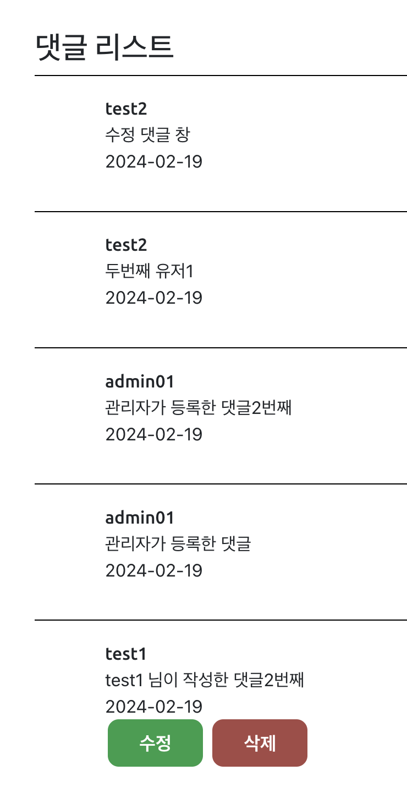
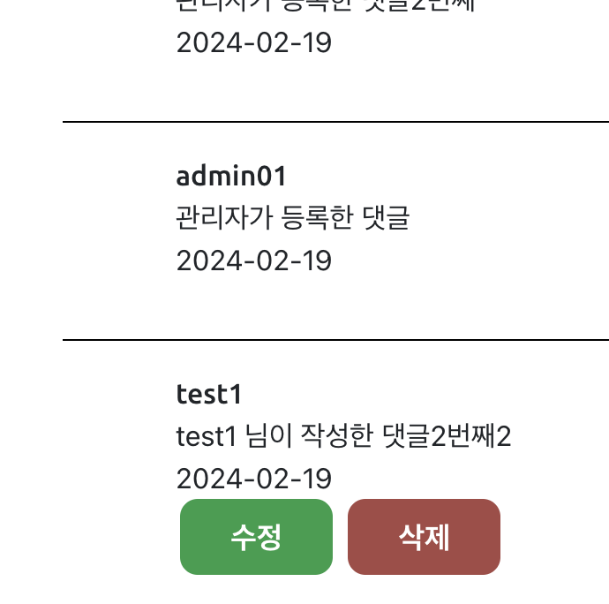
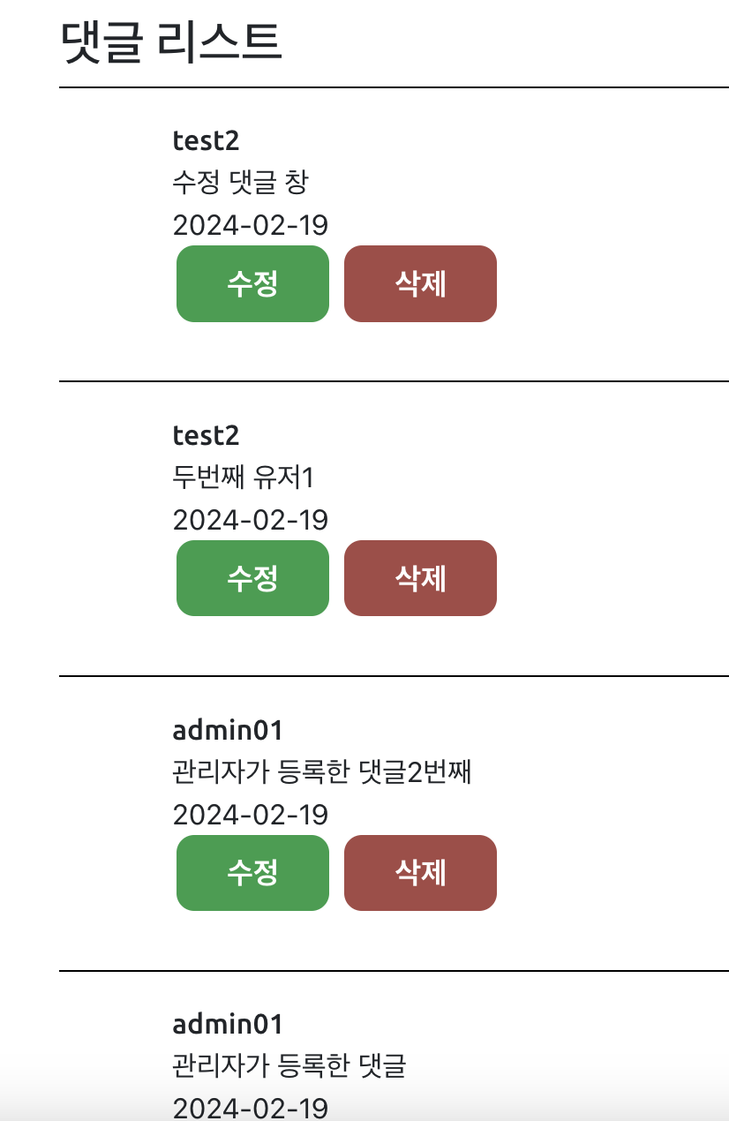
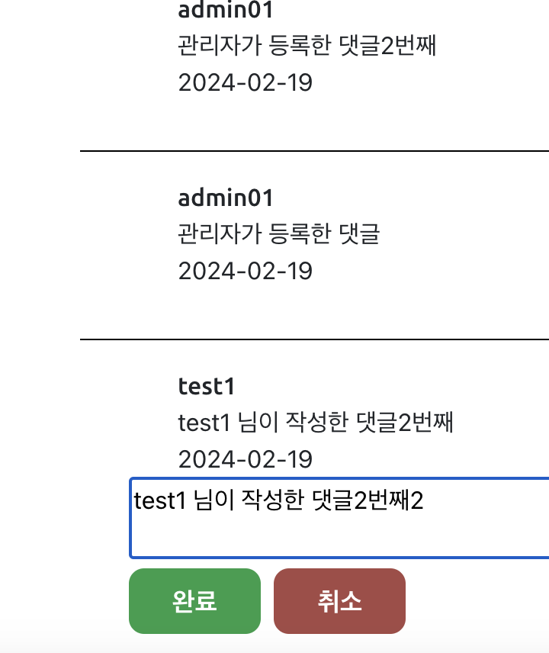
04
프로젝트 수행 경과
② 공지사항 / Q&A
회원
관리자
★ 본인이 작성한 댓글만 수정, 삭제 가능
★ 관리자는 모든 댓글 삭제 가능

Slide 15

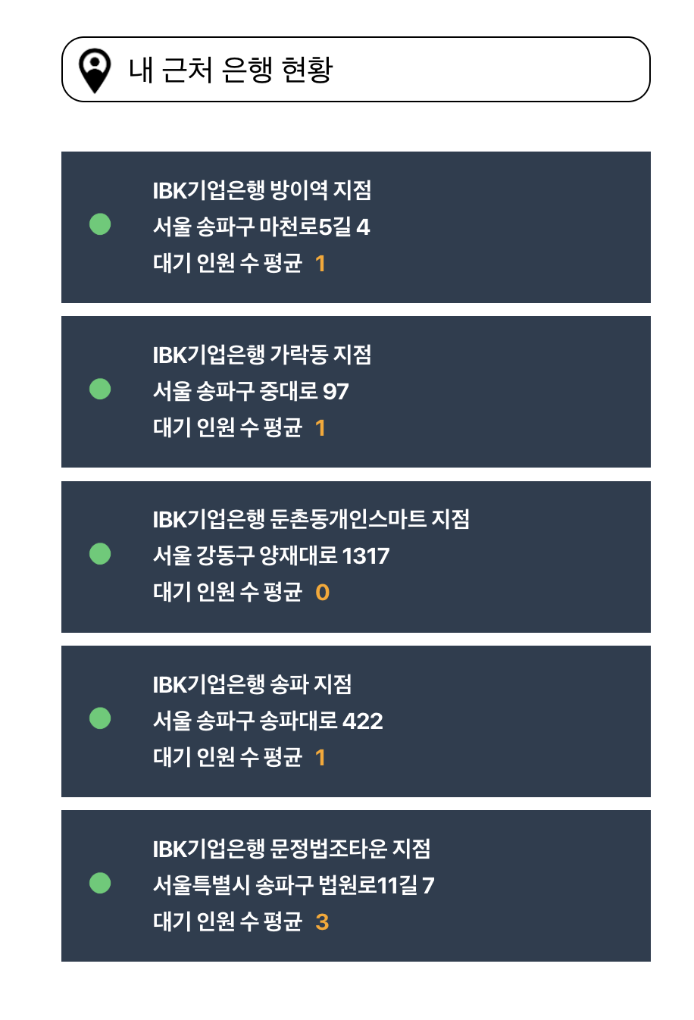
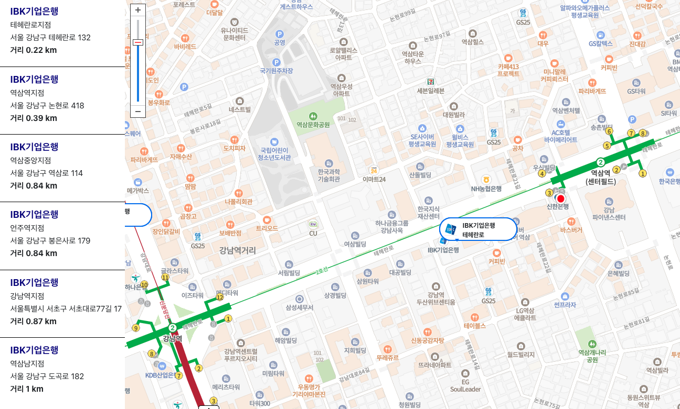

04
프로젝트 수행 경과
은행주소수집 → 네이버 Geocoding API로 주소를 위도,경도 변경 후 부점코드 등.. 필요 데이터 DB에 저장
③ 은행 & 주차장 API
Geolocation API을 이용한 내위치와
은행위치의 거리를 Havorsine Formula 공식을 이용하여
가까운순으로 위에서부터 출력하게 구현
클릭시
MAP페이지로

Slide 16
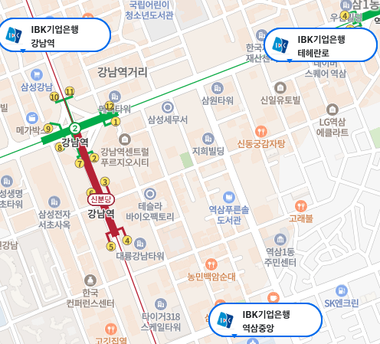
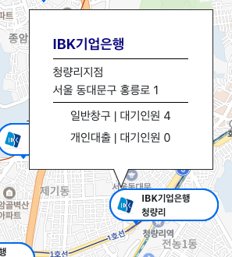
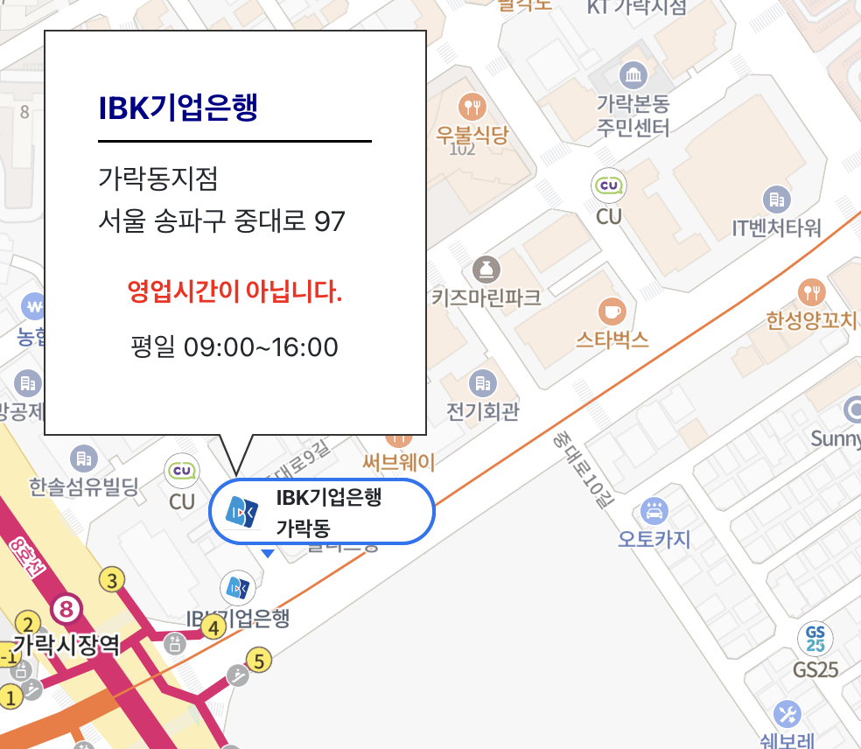
04
프로젝트 수행 경과
③ 은행 & 주차장 API
영업 중
영업 마감
★ 영업 시간일 경우,
창구별 대기인원이 출력
★ 영업 시간 이외에는
영업시간이 아니라는 문구 출력

Slide 17
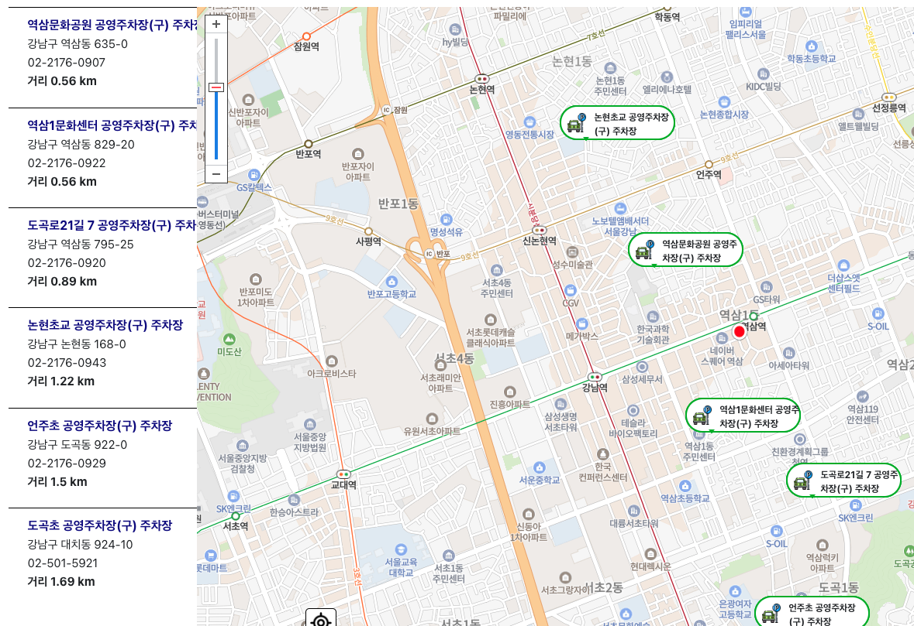
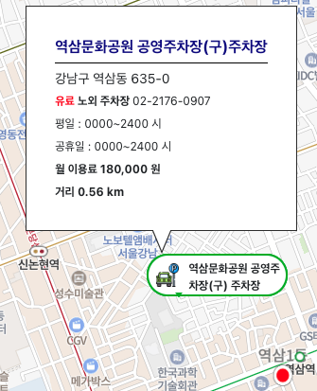
04
프로젝트 수행 경과
③ 은행 & 주차장 API
★ 해당 주차장 클릭 시, 주소,거리,요금,시간 정보 안내
현재 내위치
은행, 주차장 리스트 클릭 시
해당 지점 위치로 자동 이동

Slide 18

04
프로젝트 수행 경과
※ 별도 첨부 가능
⑤ 시연 동영상

Slide 19

05
자체 평가 의견
심판교
처음에는 즐겨찾기, 길찾기 기능 등 여러 다른 기능들과 코드 리팩토링 과정을 거쳐 좀 더 완벽한 서비스를 만들고 싶었지만 그렇지 못하여 아쉬움이 남기도 했습니다. 하지만, 서로 장점이 잘 발휘되어 트러블 하나 없이 순조롭게 잘 진행되어 후에 보완하면 될 것이라고 생각이 들고, 단순히 KIT아카데미의 프로젝트로만 남기기에는 아쉬운 결과를 남긴 것 같습니다. 타인과 협업하여 일을 수행한 경험이 몇 번 있지만 서로가 서로를 잘 이해하여 화목한 분위기 속에 마무리 되어서 모두에게 감사한 마음입니다.
최기홍
API 연동에 API 연동을 활용하여 서비스를 구축하는 것은 새롭고 흥미로웠습니다. 여러 API를 연동하여 다양한 서비스를 제공할 수 있었고, 이를 통해 사용자들에게 더 많은 가치를 전달할 수 있다는 점이 특히 흥미로웠습니다. 이를 토대로 대기번호 제공 및 응급상황 및 위치 서비스를 활용하여 더 다양한 서비스를 구축하려는 노력을 했더라면 의미 있는 시도였을 것입니다. 이러한 기능을 활용하면 현실적인 문제를 해결하는 서비스를 제공할 수 있을 것으로 기대됩니다. 진행하는 동안 API와 DB 연동 작업에 어려움이 있었지만 DB 에 저장하여 속도문제와 진행에 문제해결이 되었습니다. 이를 통해 새로운 경험을 얻을 수 있었고 흥미로운 시간이 많았습니다.
송경호
이번 프로젝트를 진행하면서 1차프로젝트 때 못해 보던 AWS를 해보면서 새로운 경험도해보고 좋았지만. security , 공공 데이터를 활용해 보는 코드를 직접 하지 못한 아쉬움이 있습니다. 공부를 해나가면서 이번에 하지 못한 security 와 공공 데이터를 시도해보려고합니다

